Slide 1
제2장 OOP를 공부하는 이유
변영철 교수
(ycb@jejunu.ac.kr)

Slide 2
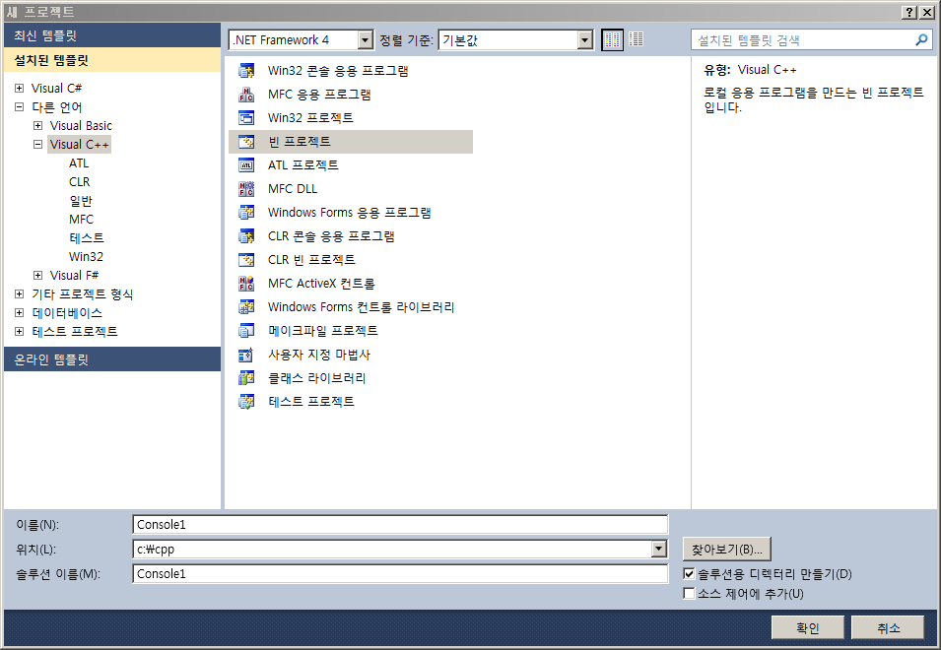
1. 아주 간단한 C 프로그램
파일 > 새로 만들기 > 프로젝트 메뉴 선택

Slide 3
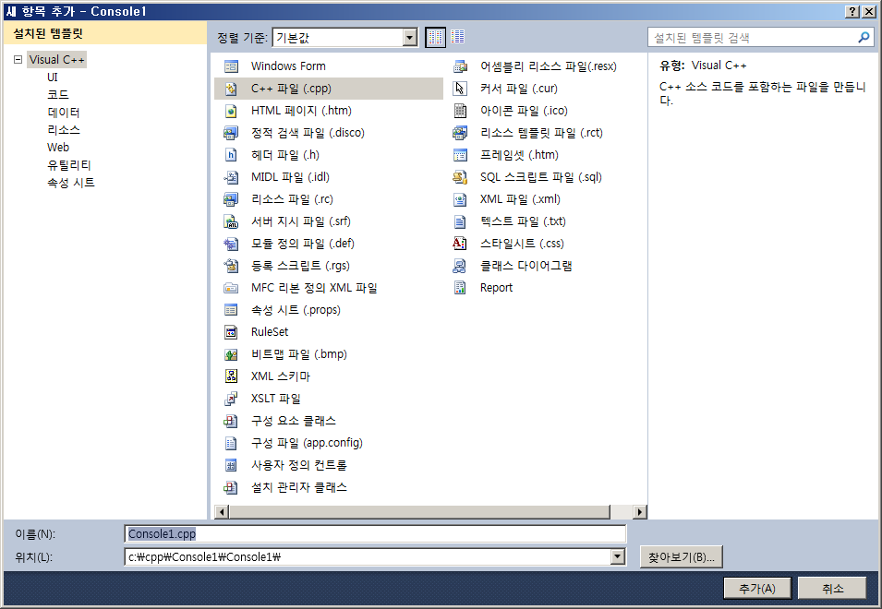
1. 아주 간단한 C 프로그램
프로젝트 > 새 항목 추가

Slide 4
1. 아주 간단한 C 프로그램
코드 입력
//--------------------------
// Console1.cpp (c) Y. Byun
//--------------------------
#include <stdio.h>
void main()
{
printf("Hello, World!\n");
}

Slide 5
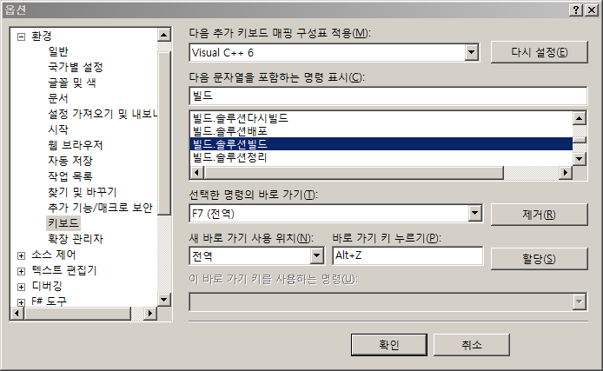
1. 아주 간단한 C 프로그램
컴파일 및 실행
단축키 지정 (컴파일) : 도구 > 옵션 메뉴 선택

Slide 6
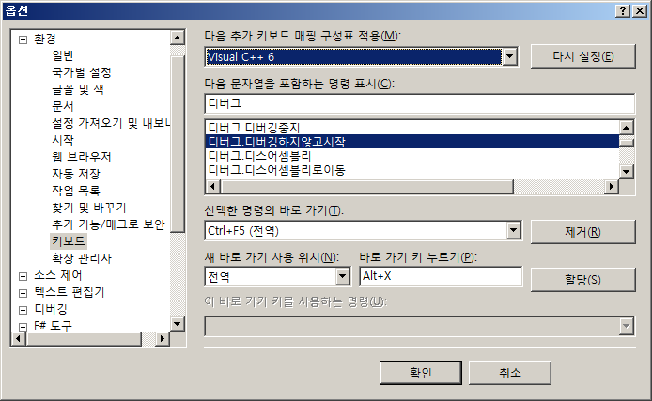
1. 아주 간단한 C 프로그램
단축키 지정(실행)

Slide 7
2. 조금 복잡한 C 프로그램
구조화 프로그램
실행 순서가 항상 위에서 아래로만 진행
프로그램을 쉽게 읽을 수(이해할 수) 있음 : 가독성(readability)이 좋아짐.
구조화 프로그래밍 언어: C, Java 등
모듈
함수나 클래스를 모듈이라고 함.
심지어는 ‘{‘과 ‘}’에 의해 둘러싸인 블록
프로그램 파일(예를 들어 a.cpp)
C언어를 모듈별 분할 컴파일이 가능한 언어라고 하는데, 여기에서의 모듈은 하나의 프로그램 파일을 의미

Slide 8
2. 조금 복잡한 C 프로그램
아래와 같이 2개의 지역변수를 정의하자.
#include <stdio.h>
void main()
{
int iX;
int iY;
iX = 2;
iY = 3;
int iResult = iX + iY;
printf("두 개의 값을 더한 결과: %d\n", iResult);
}

Slide 9
2. 조금 복잡한 C 프로그램
지역변수를 전역변수로 바꾸기
#include <stdio.h>
int iX;
int iY;
void main()
{
iX = 2;
iY = 3;
int iResult = iX + iY;
printf("두 개의 값을 더한 결과: %d\n", iResult);
}

Slide 10
2. 조금 복잡한 C 프로그램
변수 정의와 선언
정의(definition) : 메모리에 변수를 만듦
선언(declaration) : 컴파일러에게 변수 정보를 알림
대한독립을 만방에 ?? 하노니…

Slide 11
2. 조금 복잡한 C 프로그램
지역변수와 전역변수 특성
변수 생명주기(life time) : 전역 변수는 프로그램이 실행될 때 만들어지고 프로그램이 종료될 때 사라짐. 이에 반해 지역 변수는 함수가 실행될 때 만들어지고 함수가 끝날 때 사라짐
변수 사용 범위(scope) : 전역 변수는 모든 함수에서 접근할 수 있음. 이에 반해 지역 변수는 함수 내에서만 접근할 수 있음
지역변수를 전역변수로 바꾸는 이유
중요한 값을 저장하고 오래 유지되어야 하는 변수들, 여러 함수에서 사용되는 변수들은 전역 변수로 정의

Slide 12
3절. 함수를 이용한 프로그램
수백 줄로 작성된 프로그램은?
보기만 해도 머리가 아프다?!
추상화(abstraction)
복잡한 내용을 간단하게 줄여서 표현하는 것
예) 어제 무엇을 했나요?
코드 추상화
복잡한 코드를 간단히 표현하는 것
코드 추상화 하기 : Assign, Add

Slide 13
#include <stdio.h>
int iX;
int iY;
void Assign (int x, int y)
{
iX = x;
iY = y;
}
void main()
{
int iResult;
Assign(2, 3);
iResult = iX + iY;
printf("두 개의 값을 더한 결과: %d\n", iResult);
}
코드 두 줄을 Assign 함수로 추상화한 것

Slide 14
#include <stdio.h>
int iX;
int iY;
void Assign(int x, int y)
{
iX = x;
iY = y;
}
int Add()
{
return iX + iY;
}
void main()
{
int iResult;
Assign(2, 3);
iResult = Add();
printf("두 개의 값을 더한 결과: %d\n", iResult);
}
코드 한 줄을 Add 함수로 추상화한 것

Slide 15
3절. 함수를 이용한 프로그램
코드 추상화의 장점
보기에 편해졌다.
쉽게 읽을 수 있다.
그 결과 프로그램 분석이 쉬다.
고치기 쉽다(프로그램 유지 보수).
작성한 함수들을 나중에 쉽게 재사용 할 수 있다.
따라서 프로그램 생산성도 높아진다.

Slide 16
4절. 100개의 변수와 1000개의 함수
하지만! 앞 프로그램은…
함수를 이용한 잘 모듈화된 구조화 프로그램이긴 하지만,
이해하는 데에도 별 문제가 없지만,
프로그램 크기가 커져서 100 개의 전역 변수와 1000개의 함수로 구성된 프로그램의 경우에는?

Slide 17
4절. 100개의 변수와 1000개의 함수
예상해볼 수 있는 문제점들
오류가 발생할 경우 오류 수정이 어려움
잘못된 접근을 방지할 수 있는 장치가 없음
코드 재사용이 어려움
결국 소프트웨어 위기(crisis)가 발생

Slide 18
4절. 100개의 변수와 1000개의 함수
왜 문제점이 발생할까?
어떤 함수가 어떤 변수를 액세스하는지 쉽게 알 수 없기 때문
어떤 함수가 어떤 함수를 호출하는지 쉽게 알 수 없기 때문
함수와 변수들이 기준 없이 뒤섞여 있어서 재사용시 어디까지 사용해야 하는지 쉽게 알 수 없기 때문
초기화 함수와 같이 반드시 호출해야 하는 함수를 쉽게 알 수 없기 때문

Slide 19
4절. 100개의 변수와 1000개의 함수
해결 방법
이와 같은 문제점을 근본적으로 소프트웨어 위기를 극복할 수 있는 방법
OOP 방법
구조화 프로그램을 객체지향 프로그램(OOP)으로 바꿈으로써 이러한 문제점들을 해결할 수 있음
OOP를 공부해야 하는 필연적인 이유
그래서 OOP를 공부한다!

